Slide 1

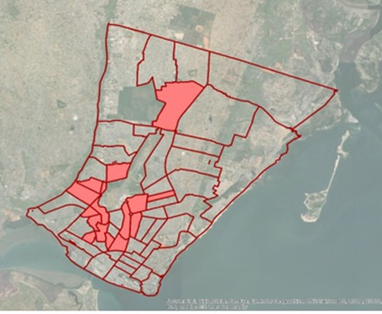
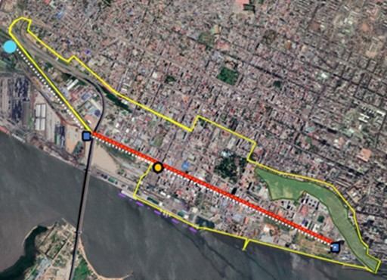
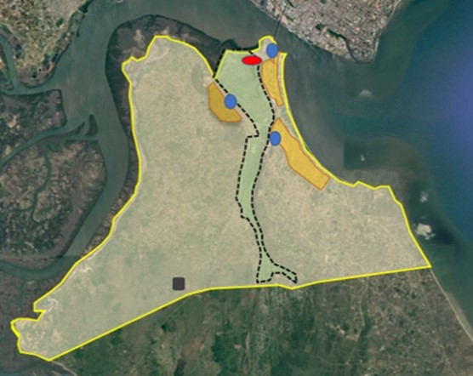
MUNICIPIO DE MAPUTO
CONSELHO MUNICIPAL
RESUMO DO PROJECTO DE TRANSFORMAÇÃO URBANA DE MAPUTO (PTUM)
KaTembe
Assentamentos Informais Seleccionados
Baixa da Cidade
Apresentação ao Fórum de Partes Interessadas do PTUM
Maputo, 11 de Março de 2021

Slide 2
PTUM | ÍNDICE
  Objectivo e Indicadores do Objectivo de Desenvolvimento do Projecto
  Contexto Sectorial e Institucional
  Componentes do Projecto
  Beneficiários do Projecto
  Principais Actividades Infraestruturantes
  Principais Actividades Não-Infraestruturantes
  Mecanismos de Participação Pública
  Resumo do Ponto de Situação

Slide 3
PTUM | 1. Objectivo e Indicadores do Objectivo de Desenvolvimento do Projecto
  OBJECTIVO DE DESENVOLVIMENTO DO PROJECTO:
Melhorar a infraestrutura urbana e fortalecer a capacidade institucional para um desenvolvimento urbano sustentável da Cidade de Maputo.
Indicadores de Objectivo de Desenvolvimento do Projecto:
Pessoas que se beneficiam de infra-estrutura urbana melhorada em assentamentos informais seleccionados em Maputo (meta final: 264.084).
Área que beneficia de redução das cheias no centro da cidade de Maputo (meta final: 10 Hactare)
Melhorada a eliminação de resíduos sólidos no aterro sanitário de Maputo (meta final: 1000Toneladas métricas/ano)
Financiamento Concessional da IDA:
USD 100M
Aumento das receitas municipais próprias, a partir de receitas com base na urbanização (meta final: 200%)

Slide 4
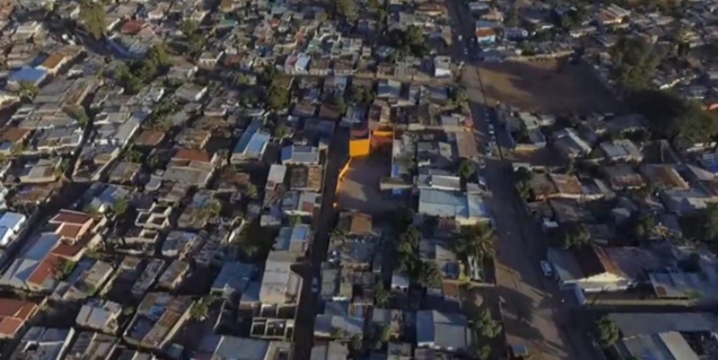
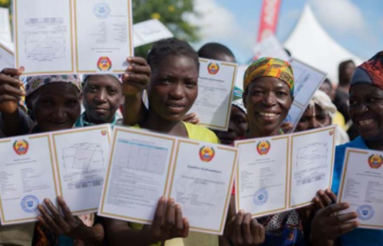
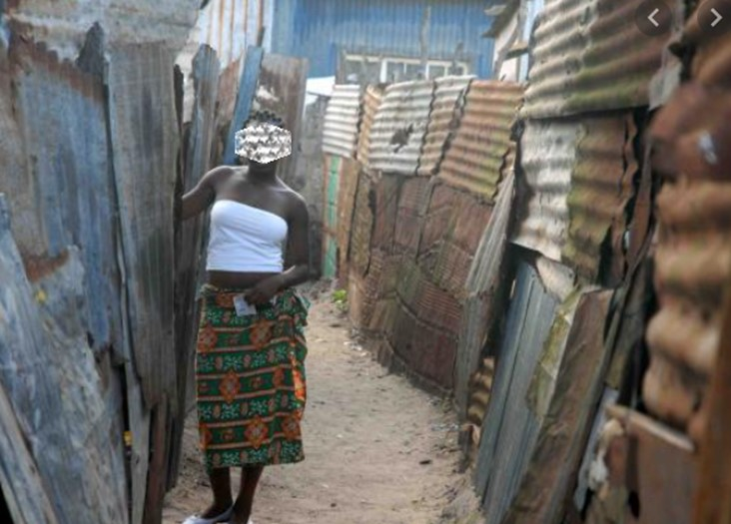
PTUM | 2. Contexto Sectorial e Institucional
  A Cidade de Maputo liderou o processo de urbanização em Moçambique, transformando-se de uma pequena cidade portuária na maior aglomeração urbana do país.
  A maioria dos residentes de assentamentos informais não tem garantia de posse da terra, dentre vários, devido a burocracia envolvida, limitada informação, etc.
  A criminalidade e violência baseada em género (VBG) são particularmente agudas em assentamentos informais, devido a falta de iluminação nas ruas, beco inseguros.

Slide 5
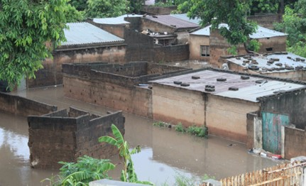
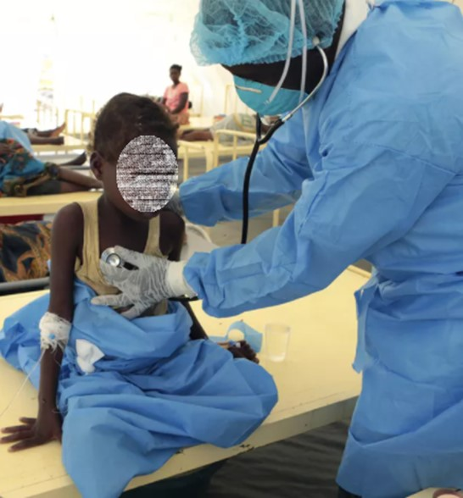
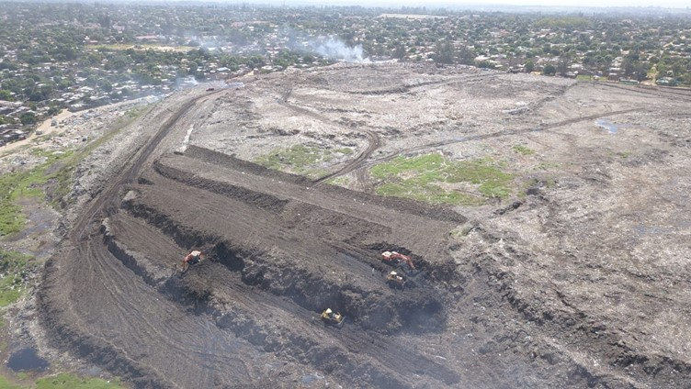
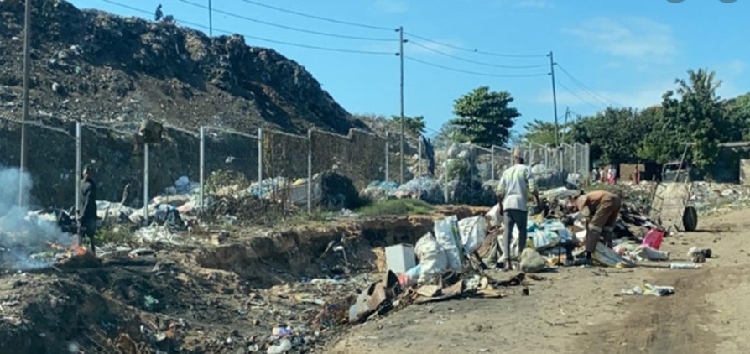
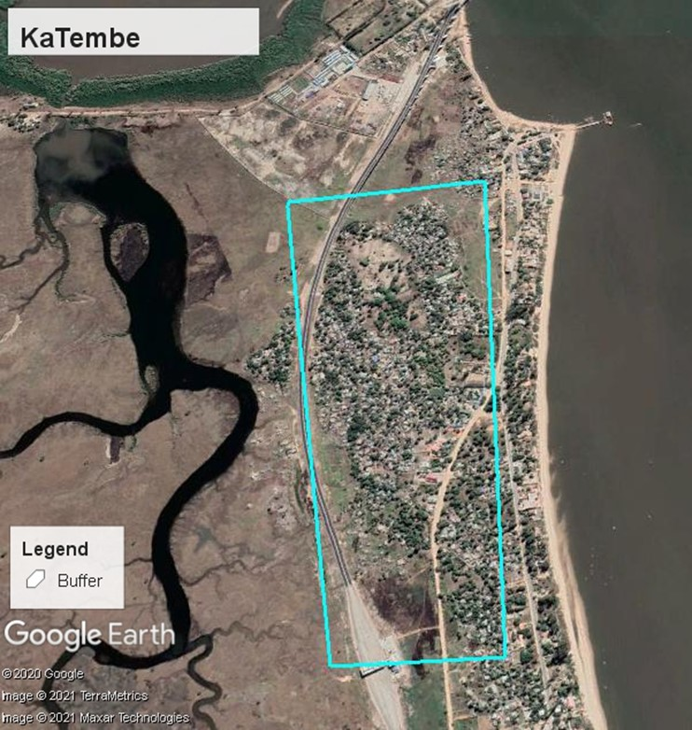
PTUM | 2. Contexto Sectorial e Institucional (cont.)
  As famílias e pessoas desfavorecidas nas areas urbanas correm maior risco de choques económicos, de saúde e climáticos.
  A cidade de Maputo não possui um local seguro para a eliminação dos resíduos sólidos, criando um dos maiores desafios ambientais.
  A maior parte do crescimento da cidade vai ocorrer no Distrito Municipal de KaTembe e este crescimento deve ser sustentável.

Slide 6
PTUM | 3. Componentes e Subcomponentes do Projecto
Subcomponentes do Projecto |  | Orçamento (M USD)
Componente 1: Melhoria dos assentamentos informais |  | 42.5
1.1 | Urbanismo Tático para Resposta ao COVID-19 | 8
1.2 | Melhoria integrada da infraestrutura em assentamentos informais | 27.5
1.3 | Programa de inclusão socioeconómica | 2
1.4 | Condição Baseada no Desempenho da Regularização de Terras | 5
Componente 2: Revitalização do Centro da Cidade de Maputo |  | 21
2.1 | Reabilitação da Drenagem no Centro da Cidade | 16
2.2 | Promoção da Inclusão Socioeconómica no Centro da Cidade | 1
2.3 | Condição Baseada no desempenho da reforma do imposto de propriedade | 4
Componente 3: Crescimento Urbano Sustentável |  | 30
3.1 | Desenvolvimento Orientado da Terra Urbana no Distrito Municipal da KaTembe | 6
3.2 | Melhoria da infraestrutura de resíduos sólidos | 20
3.3 | Condição Baseada no desempenho da gestão de resíduos sólidos | 4
Componente 4: Implementação do Projecto e Apoio Institucional |  | 6.5
Componente 5: Resposta a Emergências de Contingência |  | 0
Total |  | 100

Slide 7
PTUM | 4. Principais Beneficiários do Projecto
  Residentes nos assentamentos informais mais vulneráveis ​​na Cidade de Maputo, que irão beneficiar de melhorias na infra-estrutura urbana básica, segurança da posse da terra e inclusão socioeconómica.
  Pessoas que trabalham e vivem nas áreas da baixa de Maputo através da redução das cheias, e grupos vulneráveis ​​específicos através de apoio socioeconómico direccionado.
  Actuais e futuros residentes da Cidade de Maputo através de uma eliminação de resíduos sólidos mais gerida ambientalmente e de um desenvolvimento urbano bem orientado.
  O projecto também beneficiara indirectamente toda a população da Cidade de Maputo através das mudanças de política e reformas institucionais.

Slide 8
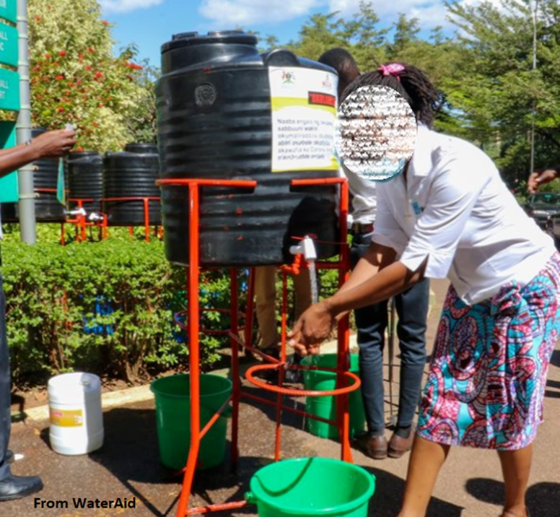
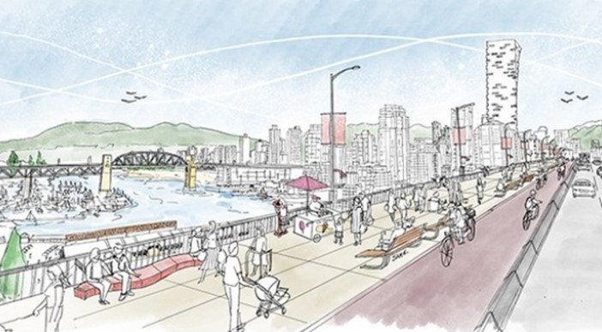

PTUM | 5. Principais Actividades Infraestruturantes
  Comp. 1.1: Urbanismo Tático para Resposta ao COVID-19:
  Reabilitação de 20 áreas abertas espaços comunitários multifuncionais em cada Bairro
  Colocação de 100 estações de lavagem de mãos.
  Reabilitação de 20 km de caminhos pedonais locais, incluindo iluminação pública.
  Instalação de equipamento de triagem, reciclagem de resíduos sólidos.

Slide 9
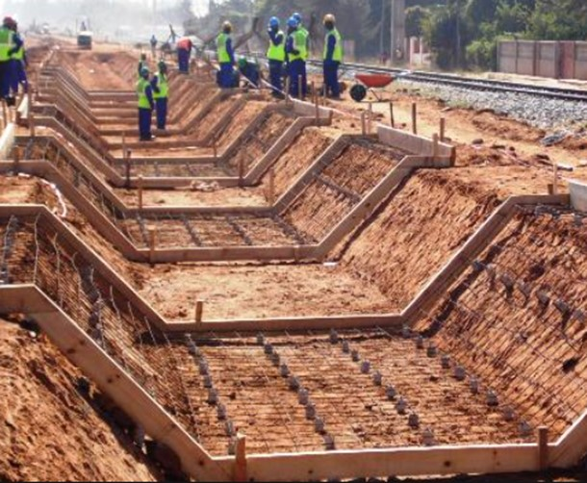
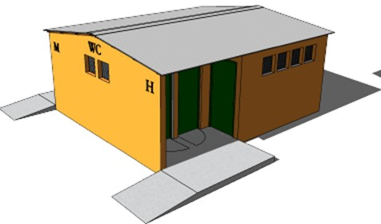
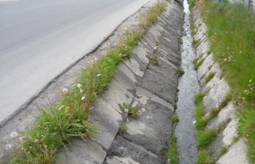
PTUM | 5. Principais Actividades Infraestruturantes (cont.)
  Comp. 1.2: Melhoria integradada da infraestrutura em assentamentos informais:
  Construção de 24 km de canais de drenagem e 90.000m3 de micro drenagem.
  Construção de 2.400 módulos sanitários compartilhados com ligação à água corrente, para um máximo de 25 pessoas cada.
  Realizar 5.500 ligações de água em quintais.
  Construção de 2 estações para transferência de lamas fecais.
  Reabilitação e construção de estradas locais 7.6Km, com valas laterais, sinalização e iluminação.

Slide 10
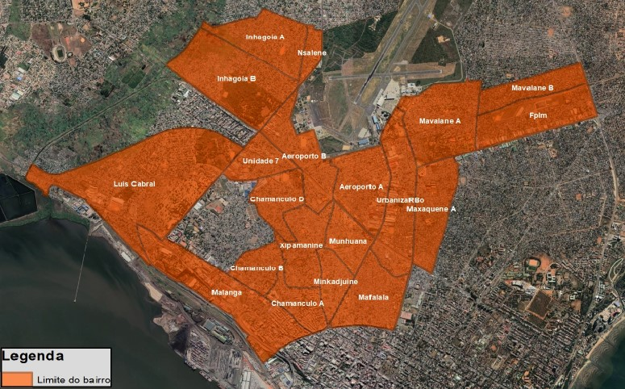
PTUM | BAIRROS INFORMAIS SELECCIONADOS – Componente 1
Bairros selecionados: Aeroporto B, Xipamanine, Chamanculo D, Chamanculo B, Unidade 7, Maxaquene A, Minkadjuine, Urbanização, Munhuana, Aeroporto A, FPLM, Inhagóia B, Mafalala, Nsalene, Chamanculo A, Luís Cabral, Inhagóia A, Mavalane B, Mavalane A e Malanga.
Foram excluídos os bairros que receberão grandes investimentos de outros parceiros de desenvolvimento: Chamanculo C, Maxaquene B, Maxaquene C, Maxaquene D, Polana Caniço A e Polana Caniço B.

Slide 11
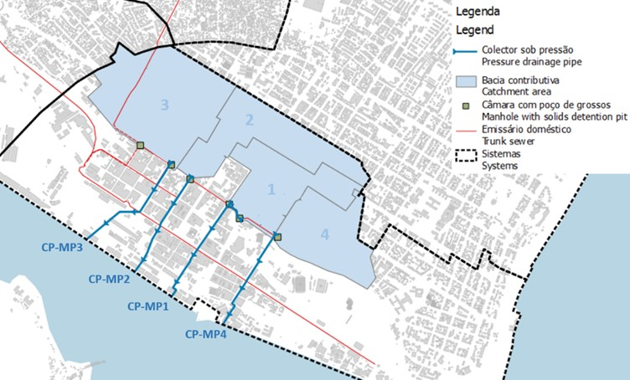
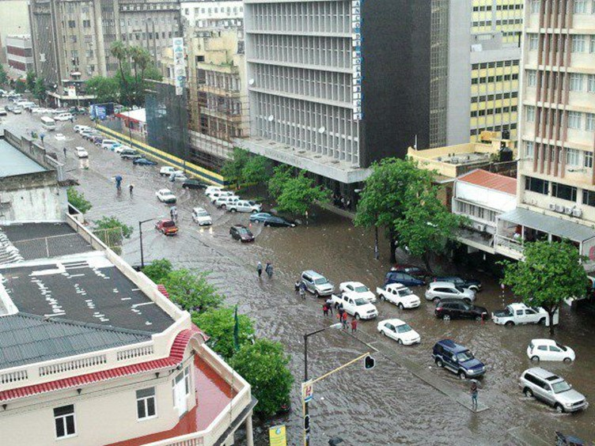
PTUM | 5. Principais Actividades Infraestruturantes (cont.)
  Comp. 2.1: Reabilitação da Drenagem no Centro da Cidade:
  Construção de 4 km de novos coletores de água pluviais.
  Construção de tanques de retenção e infiltração (20.000m3).
  Reabilitação de 3 km da rede combinada de drenagem-saneamento.
  Construção de 4 comportas de refluxo para evitar que a água do mar inunde as descargas de drenagem durante os períodos de marés altas.
  Construção de 4 novas câmaras de descarga.
  Reabilitação de 5 km da rede combinada de drenagem e saneamento.

Slide 12
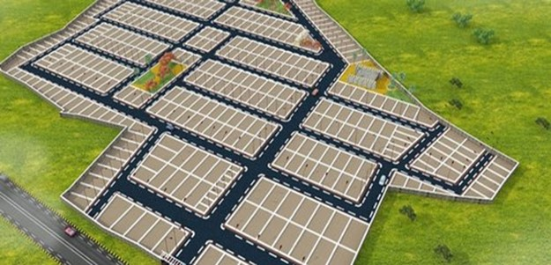
PTUM | 5. Principais Actividades Infraestruturantes (cont.)
  Comp. 3.1: Subcomponente 3.1: Desenvolvimento Orientado de Terras Urbanas no Distrito Municipal de KaTembe.
  Construção de estradas secundárias e terciarias (31Km).
  Demarcação de 1.500 talhões.
  Construção de sites-e-serviços-piloto para beneficiar 100 famílias de baixa renda que estão atualmente deixando uma área de alto risco de inundação em KaTembe.
KaTembe

Slide 13
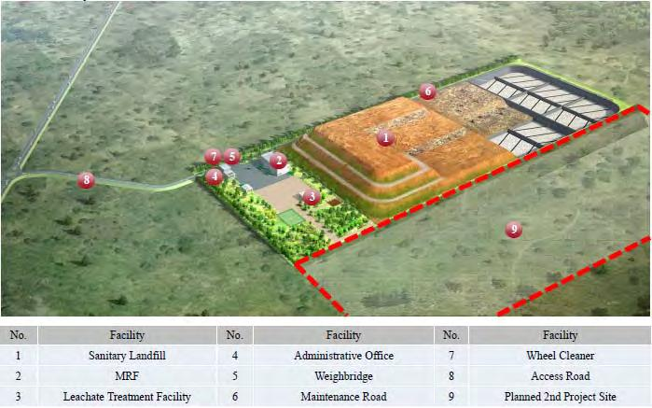
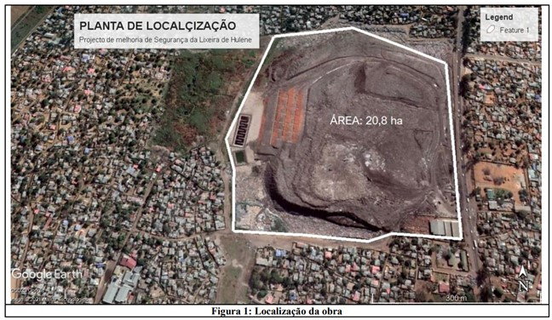
PTUM | 5. Principais Actividades Infraestruturantes (cont.)
  Comp. 3.2: Melhoria da infraestrutura de resíduos sólidos
  Construção do aterro sanitário da KaTembe, com um influxo médio diário de 1.600T de resíduos (reciclagem e compostagem).
  Reabilitação de 9 km de estrada de acesso.
Projecto 3R Maputo.
Esquema da Proposta do aterro da Matola
JICA, 2017
Encerramento da lixeira de Hulene (inclui acções de mitigação, gestão, infraestruturas associadas).
O projecto apoiará a reintegração de catadores da lixeira de Hulene para garantir a restauração dos meios de subsistência.

Slide 14
PTUM | 6. Principais Intervenções Não-Infraestruturantes
  Elaborar e implementar Planos de Inclusão Social nos Assentamentos Informais, na Baixa da Cidade e para Katembe.
  Elaborar e implementar um Plano de Regularização Fundiária nos Assentamentos Informais.
  Implementar Reformas regulatórias institucionais para melhoria da captação do Imposto de Propriedade e outros.
  Melhorar a prestação de serviços de saneamento e recuperação de custos de gestão, incluindo o fortalecimento de organizações comunitárias que fornecem serviços de remoção e tratamento de lamas fecais.
  Reforço da capacidade institucional do CMM, rumo a boa governação e descentralização, modernização administrativa, formação, participação social dos munícipes.

Slide 15
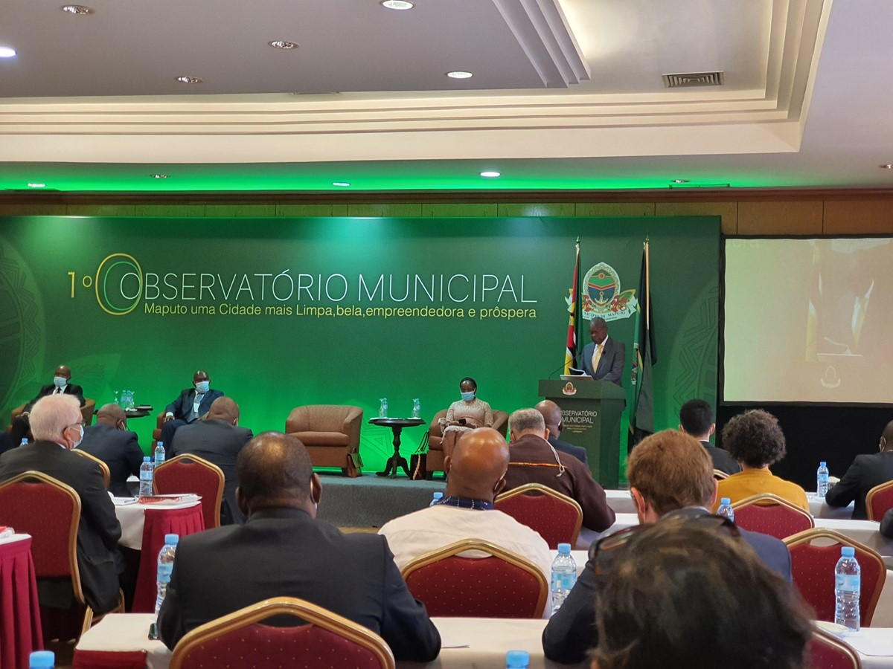
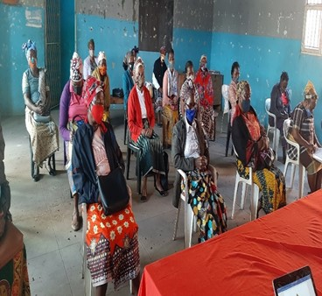
PTUM | 7. Mecanismos de Participação Pública (cont.)
1. Fórum Consultivo de Partes Interessadas, integrada no Observatório Municipal
O CMM procedeu ao lançamento do Observatório Muncipal a 17 de Dezembro de 2020, o qual integra o Fórum Consultivo de Partes Interessadas.
2. Mecanismo de Diálogo e Reclamações (GRM):
Será fortalecido o sistema de comunicação, onde o munícipe pode exercer sua cidadania ao encaminhar denúncias, reclamações, sugestões, tirar dúvidas e/ou obter mais informações acerca do PTUM.
3. Consultas Publicas e Comunitárias:
Decorrerão em todas fases do projecto e serão anunciadas nos canais apropriados para maior abrangência.
4. Disseminação:
Repasse sistemático das informações sobre as actividades em curso através de notas enviadas para imprensa, site do projecto, etc.

Slide 16
PTUM | 8. Resumo do Ponto de Situação do Projecto
Em curso trabalhos preparatórios para a implementação de acções de prevenção à COVID (construção de sanitários públicos, estações de lavagem das mãos, centros de assistência comunitária, confeccionamento e distribuição de mascaras, etc).
Em curso levantamento de dados no terreno, nas áreas de inclusão social, abastecimento de água, drenagem, ordenamento territorial e espaços públicos.
Em curso o procurement para a elaboração de planos e projectos executivos para i) obras de melhoria dos assentamentos informais; ii) revitalização da baixa da cidade; iii) desenvolvimento urbano da Katembe; e iv) melhoria da infraestrutura de resíduos sólidos.
Em curso trabalhos preparatórios para reformas institucionais regulatórias.
Em curso o estabelecimento de mecanismos de participação pública.

Slide 17
MUNICIPIO DE MAPUTO
CONSELHO MUNICIPAL
OBRIGADO!
PROJECTO DE TRANSFORMAÇÃO URBANA DE MAPUTO (PTUM)

